Slide 1


Git: Fundamentos e Repositório Local
Módulo 03 - Fundamentos de Programação com Java
Aula 01 de 03 | 4 horas

Slide 2

Agenda da Aula 01
O QUE VAMOS APRENDER HOJE
O que é controle de versão e por que é essencial?
Git vs. GitHub — entendendo a diferença fundamental
Instalação e configuração inicial do Git
Repositório local: init, status, add, commit
A área de staging — o palco antes do commit
Visualizando histórico: log, diff, show
Desfazendo mudanças com comandos modernos
Ignorando arquivos com .gitignore

Slide 3
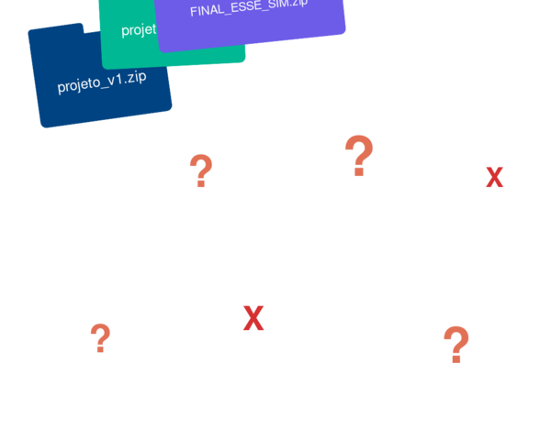
O Problema sem Controle de Versão
JÁ PASSOU POR ISSO?
Qual versão é a atual?
Quem alterou o quê?
Como voltar para uma versão anterior?
Trabalho em equipe: caos garantido!

Slide 4

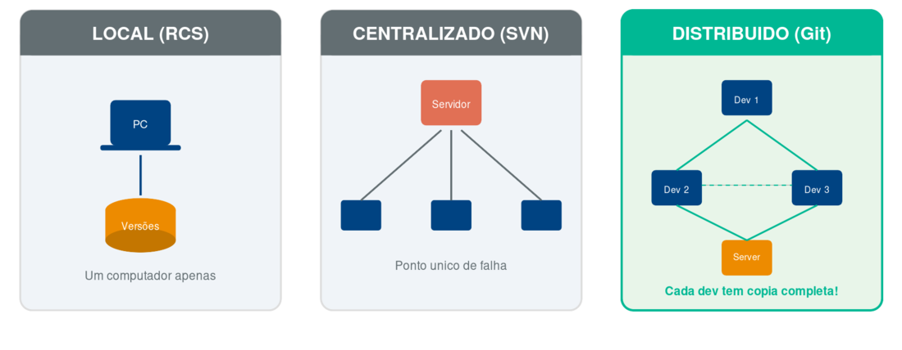
O que é Controle de Versão?
SISTEMA QUE REGISTRA MUDANÇAS AO LONGO DO TEMPO

Slide 5

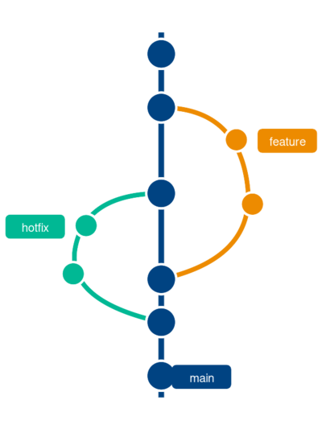
Git — A Ferramenta
CONTROLE DE VERSÃO DISTRIBUÍDO
2005
Criado por Linus Torvalds para o kernel Linux
Open Source
Gratuito e de codigo aberto — usado no mundo inteiro
Distribuido
Cada desenvolvedor tem uma copia completa do repositorio
SHA-1
Integridade de dados garantida por hash criptografico

Slide 6

Git != GitHub
ENTENDENDO A DIFERENCA FUNDAMENTAL
Git — A Ferramenta
GitHub — A Plataforma
Ferramenta de controle de versao
Roda no seu computador (local)
Funciona 100% offline
Criado por Linus Torvalds em 2005
Gerencia historico de arquivos
Plataforma web para hospedar repositorios
Roda na nuvem (internet)
Colaboracao em equipe e code review
Criada em 2008 (adquirida pela Microsoft)
Alternativas: GitLab, Bitbucket, Azure DevOps

Slide 7

Instalacao e Configuracao
PRIMEIROS PASSOS COM O GIT
Windows
# Configuracao obrigatoria (primeira vez)
git config --global user.name "Seu Nome"
git config --global user.email "seu@email.com"
git config --global init.defaultBranch main
# Configuracao recomendada
git config --global core.editor "code --wait"
# Verificar tudo
git config --list
git-scm.com/download/win
macOS
brew install git
Linux
sudo apt install git
Verificar: git --version

Slide 8
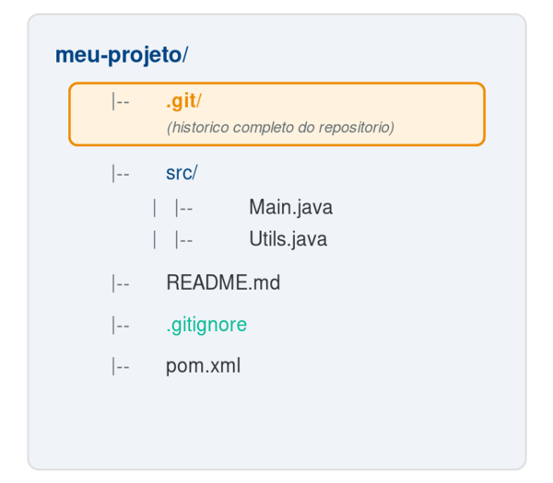
Repositorio Local
A PASTA .GIT E O CORACAO DO REPOSITORIO
# Criar nova pasta e inicializar repositorio
mkdir meu-projeto
cd meu-projeto
git init
# Resultado:
# Initialized empty Git repository
# in /home/dev/meu-projeto/.git/
# Ver estado atual dos arquivos
git status

Slide 9
O Ciclo de Vida dos Arquivos no Git
CONCEITO CENTRAL — ENTENDA ANTES DE TUDO

Slide 10

A Area de Staging
O PALCO ANTES DA ESTREIA
Analogia:
Pense no staging como o ensaio geral antes da estreia de uma peca de teatro. Voce escolhe quais cenas (arquivos) estao prontas para o publico (commit).
Cenario profissional:
Voce alterou 10 arquivos, mas quer fazer 3 commits separados — um para o bugfix, outro para a feature, e outro para documentacao. O staging permite isso!
# Adicionar arquivo especifico
git add arquivo.txt
# Adicionar pasta inteira
git add src/
# Adicionar TUDO (cuidado!)
git add .
# Modo interativo — escolher trechos do arquivo
git add -p
# Remover do staging (sem perder mudancas)
git restore --staged arquivo.txt

Slide 11
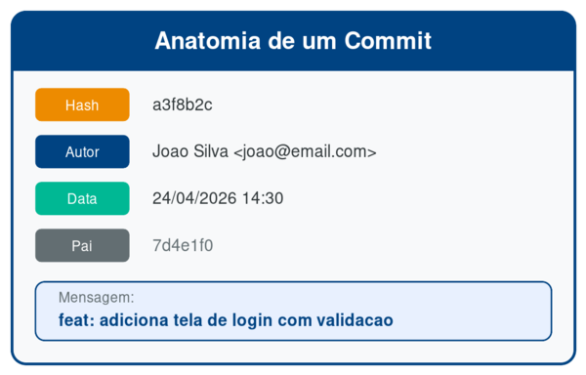
Commit — Salvando um Marco
CADA COMMIT E UM SNAPSHOT DO SEU PROJETO
# Commit com mensagem curta
git commit -m "feat: adiciona tela de login"
# Commit com mensagem detalhada
git commit -m "fix: corrige validacao de email
O campo de email aceitava valores sem @.
Adicionada regex de validacao."
# Adicionar e commitar de uma vez
# (apenas arquivos ja rastreados)
git commit -am "refactor: extrai metodo auxiliar"

Slide 12

Conventional Commits
PADRAO PROFISSIONAL DE MENSAGENS
Formato: tipo(escopo): descricao curta no imperativo
feat
Nova funcionalidade
feat(auth): implementa login JWT
fix
Correcao de bug
fix(cart): corrige calculo de desconto
docs
Documentacao
docs(readme): adiciona instrucoes de instalacao
refactor
Refatoracao de codigo
refactor(api): extrai logica de paginacao
test
Testes
test(user): adiciona testes para UserService
chore
Manutencao / build
chore(deps): atualiza dependencias Maven

Slide 13
Visualizando o Historico
COMANDOS PARA INSPECIONAR SEU REPOSITORIO
# Log completo (detalhado)
git log
# Log compacto — uma linha por commit
git log --oneline
# Log com grafico de branches (muito util!)
git log --oneline --graph --all
# Ultimos 5 commits
git log --oneline -5
# Ver detalhes de um commit especifico
git show a3f8b2c
# Diferencas entre working directory e staging
git diff
# Diferencas entre staging e ultimo commit
git diff --staged
# Diferencas entre dois commits
git diff abc1234 def5678

Slide 14
Desfazendo Mudancas
COMANDOS MODERNOS (GIT 2.23+)
Descartar mudancas no arquivo
git restore arquivo.txt
Nota: Prefira git restore (Git 2.23+) no lugar de git checkout -- para desfazer mudancas.
Descarta alteracoes nao commitadas (seguro)
Remover arquivo do staging
git restore --staged arquivo.txt
Remove do staging sem perder mudancas
Desfazer ultimo commit
git reset --soft HEAD~1
Desfaz commit, mantem mudancas no staging
CUIDADO: git reset --hard HEAD~1 e DESTRUTIVO! Descarta mudancas permanentemente. Use com muito cuidado.

Slide 15
.gitignore — Ignorando Arquivos
NUNCA VERSIONE ARQUIVOS QUE NAO DEVEM SER COMPARTILHADOS
Compilados
*.class, *.jar, target/
# .gitignore para projeto Java
# Compilados
*.class
*.jar
*.war
target/
build/
# IDEs
.idea/
.eclipse/
*.iml
.vscode/
# Variaveis de ambiente (NUNCA versionar!)
.env
.env.local
.env.production
# Logs
*.log
logs/
# Sistema operacional
.DS_Store
Thumbs.db
Dependencias
node_modules/, vendor/
Segredos
.env, credentials.json
IDE
.idea/, .vscode/, *.iml
Logs
*.log, logs/
Dica: gitignore.io gera automaticamente!

Slide 16
Atividade Pratica
MEU PRIMEIRO REPOSITORIO
Cenario:
Voce acaba de ser contratado como dev junior na startup TechFlow. Seu lider tecnico pede que voce configure o ambiente e crie o repositorio do projeto 'sistema-cadastro' seguindo os padroes da empresa.
1. Configurar o Git com seu nome e email (git config)
2. Criar a pasta sistema-cadastro e inicializar o repositorio (git init)
3. Criar README.md com descricao do projeto
4. Criar .gitignore adequado para Java
5. Fazer 3 commits com mensagens Conventional Commits:
chore: inicializa projeto com estrutura basica
feat: adiciona estrutura inicial da classe Main
docs: atualiza README com instrucoes de execucao
6. Verificar historico com git log --oneline --graph
Tempo: 45 minutos | Individual

Slide 17

Resumo da Aula 01
O QUE APRENDEMOS HOJE
Controle de Versao
Git != GitHub
Sistema para registrar mudancas — Git e distribuido
Git = ferramenta local; GitHub = plataforma na nuvem
Ciclo de Trabalho
Comandos Essenciais
Working Dir -> Staging -> Repository
init, status, add, commit, log, diff, restore
Conventional Commits
.gitignore
feat, fix, docs, refactor, test, chore
Nunca versione .env, *.class, node_modules/

Slide 18

Proxima Aula
Aula 02: Branches, Merge e Repositorio Remoto
O que sao branches e por que usar?
Merge: fast-forward vs 3-way merge
Resolucao de conflitos
Repositorio local vs remoto
GitHub: push, pull, fetch

